Slide 1
PBL成果発表
佐伯高明

Slide 2
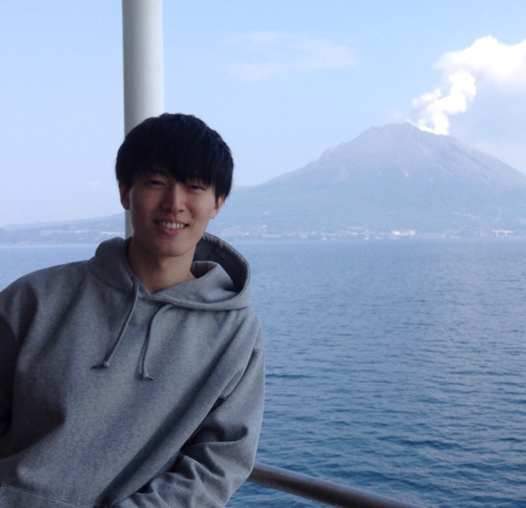
自己紹介
佐伯高明
東大院・情報理工M1
猿渡・小山研究室所属
大学では音声変換の研究
指導研究員: 宝珠山主幹研究員

Slide 3
PBL参加動機
大学で音声変換の研究
音への興味
音声・音響信号処理の見識のなさを実感
夏休みは音の研究がしたい！！
研究室以外で本格的に音の研究ができる場はあまり多くなかった
猿渡先生からPBLを紹介してもらう
線形ビームフォーマによる音声強調の限界に挑戦 という研究テーマに魅力を感じて参加

Slide 4
PBLでの研究の概要
研究目的:
線形ビームフォーマによる音声強調の限界を目指す
従来法: 適応型ビームフォーマ
ブロッキング行列に適応フィルタを用いた線形ビームフォーマ
残響のある環境下では指向性合成が困難
提案法: 多段適応型ビームフォーマ
前段で強調した音声を固定ビームフォーマ出力に置き換える
残響のある環境下でも鋭い指向性を得ることが可能
実験的評価:
残響のある部屋環境のシミュレーション
ブロッキング行列の品質改善が示唆

Slide 7
まとめ
研究目的:
高品質・低遅延な声質変換の実現
提案:
差分スペクトル法に基づくDNN声質変換の計算量削減法
フィルタの打ち切りタップ長を条件として，DNNの パラメータとヒルベルト変換のリフタを同時に学習
実験結果:
提案法により，品質を劣化させずにタップ長を1/8まで短縮
今後の課題:
様々な話者データでの実験的評価の実施
提案法に基づく，リアルタイム・広帯域な声質変換の実現

